Slide 1
Berufskraftfahrer-Qualifizierung Güterkraftverkehr
Band 1 LKW
Wirtschaftliches Fahren
Kenntnisbereiche
1.1, 1.2, 1.3

Slide 2
S. 1
Notes:
Der DIHK-Orientierungsrahmen konkretisiert die durch die Berufskraftfahrer-Qualifikations-Verordnung vorgegebenen Kenntnisbereiche. Die fünf Bände der Reihe „Berufskraftfahrer- Qualifizierung“ entsprechen exakt diesem DIHK-Orientierungsrahmen.
Dieses Lehrwerk ist daher die ideale Schulungsunterlage für die „beschleunigte Grundqualifikation“ und ebenso für qualitativ hochwertige „Weiterbildungsschulungen“. Es dient zudem als wertvolles Nachschlagewerk.

Slide 3
Impressum
S. 2

Slide 4
Übersicht
Einen Hinweis
zur
entsprechenden Seite
in Ihrer Teilnehmerunterlage
finden Sie
auf jeder Folie.
S. 3

Slide 5
1.1 Kenntnis der Eigenschaften
der kinematischen Kette

Slide 6
1.1 Kinematische Kette
S. 4

Slide 7
1.1 Kinematische Kette
Kinematische Kette
Kraftübertragung vom Motor zum Rad
S. 4
Notes:
Unter der kinematischen Kette eines Kraftfahrzeugs
versteht man die Kraftübertragung vom Motor zum Rad.
Der Antriebsstrang umfasst die mechanischen Hilfsmittel
zur Umsetzung der kinematischen Kette.

Slide 8
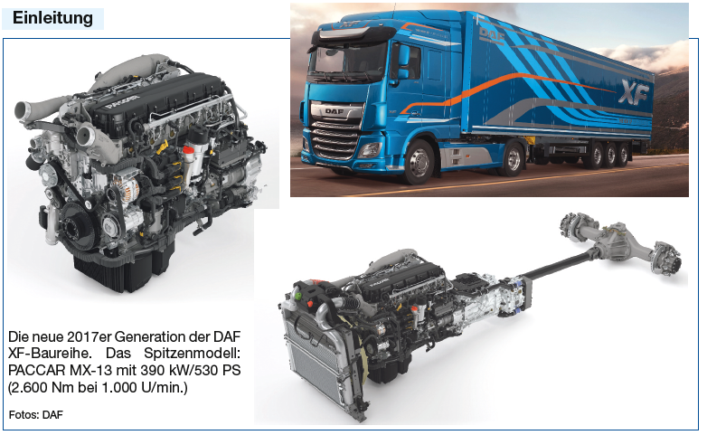
1.1 Kinematische Kette
S. 4
Notes:
Zum Antriebsstrang eines Kraftfahrzeugs zählen folgende Bauteile:
Motor, Kupplung, Getriebe, Kardenwelle (Gelenkwelle), Differenzialgetriebe (Ausgleichsgetriebe), Außenplaneten-Getriebe (optional).
Durch diese Bauteile wird die Antriebskraft eines Fahrzeugs erzeugt und so umgewandelt und übertragen, dass das Fahrzeug bewegt werden kann. Verschiedene Übersetzungen im Getriebe, im Differenzial und evt. im Außenplaneten-Getriebe reduzieren die Motordrehzahl auf die benötigte Raddrehzahl – und sie erhöhen dabei entsprechend das Drehmoment.
Ursprung der Leistung ist die Verbrennung von Kraftstoff im Verbrennungsraum. Der bei der Verbrennung erzeugte Druck wirkt auf die Kolbenfläche und erzeugt eine Kraft: Kraft = Druck x Fläche

Slide 9
1.1 Kinematische Kette
ROT =
Motorleistung (P)
BLAU =
Motordrehmoment (M) /
Motordrehzahl (n)
GELB =
Spezifischer
Kraftstoffverbrauch (b_{B})
S. 5
Notes:
Leistungsdiagramm (Beispiel)
Um die Daten eines Motors zusammenzufassen gibt es Leistungsdiagramme, die die Werte von Leistung, Drehmoment und spezifischem Verbrauch eines Motors in Abhängigkeit von der Drehzahl übersichtlich darstellen.
Die rote Leistungskurve (P = Motorleistung)
Steigt über den gesamten Drehzahlbereich an. Sie hat bei Nutzfahrzeugdieselmotoren ihr Maximum bei der Höchstdrehzahl.
Die blaue Linie (M = Motordrehmoment / n = Motordrehzahl)
gibt – über die Drehzahl – den Drehmomentverlauf an, der über einen weiten Drehzahlbereich (im Beispiel 1.000 und 1.500 ¹/min) konstant ist.
Die gelbe Kurve (b_{B} = spezifischer Kraftstoffverbrauch) gibt den spezifischen Verbrauch des Motors an. Der günstigste Verbrauch liegt hier im Beispiel bei 1.250 ¹/min.
Wichtig: Bei anderen Motoren können diese Werte abweichen.
Informationen zur Motorcharakteristik des von Ihnen gefahrenen Fahrzeugs finden Sie in der jeweiligen Betriebsanleitung.

Slide 10
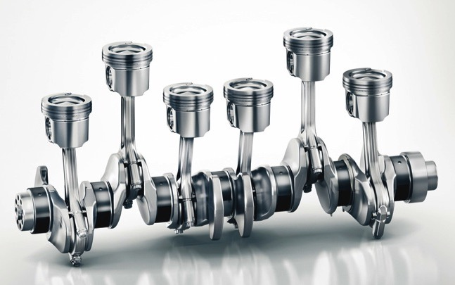
1.1 Kinematische Kette / Drehmomentkurven
Foto: Daimler
S. 5
Notes:
Kraft
Ursprung der Leistung ist die Verbrennung von Kraftstoff im Verbrennungsraum. Der bei der Verbrennung erzeugte Druck wirkt auf die Kolbenfläche und erzeugt eine Kraft.
Drehmoment
Die Kraft, die auf den Kolben wirkt, wird über das Pleuel und den Kurbelwellenzapfen auf die Kurbelwelle übertragen. An der Kurbelwelle erzeugt die Kraft ein Drehmoment, da der Kurbelwellenzapfen exzentrisch zur Drehachse angebracht ist. Durch die außermittige Lage des Kurbelwellenzapfens ergibt sich ein Hebelarm und in Kombination mit der Kolbenkraft ein Drehmoment.
Die Umsetzung dieser Formel für das Drehmoment erlebt man zum Beispiel bei einem Radwechsel: Die Verlängerung des Hebelarms des Radkreuzes erleichtert die Arbeit wesentlich, da das auf die Radmutter wirkende Drehmoment vergrößert wird.
Leider ist diese einfache Formel für das Drehmoment im Kurbeltrieb eines Motors so nicht anzuwenden: Hierfür bedarf es einer wesentlich komplexeren Formel, auf deren Wiedergabe hier jedoch verzichtet wird.

Slide 11
1.1 Kinematische Kette / Leistungskurven
S. 6
Notes:
Motormoment
Das Motormoment an der Kurbelwelle kann auf einem Leistungsprüfstand gemessen werden.
Dabei wird der Motor durch eine Bremse abgebremst. Aus der Bremskraft kann man das Drehmoment ermitteln.
Die Leistung kann auf dem Prüfstand nicht gemessen werden, sie muss errechnet werden; dies macht der Leistungsprüfstand meist automatisch.
Leistung
Allgemein kann man sagen, dass die Leistung abhängig ist
von der für die Strecke notwendigen Kraft, dem zurückgelegten Weg und der dafür benötigten Zeit.
Daraus ergibt sich die obere Formel.
Der Weg geteilt durch die Zeit ergibt die Geschwindigkeit. Formt man die obere Formel um, ergibt sich die untere Formel.
Ein Fahrzeug kann laut dieser Formel mit der gleichen Leistung in der Ebene schnell fahren oder langsam einen steilen Berg erklimmen;
es kann aber auch langsamer eine größere Last befördern.

Slide 12
1.1 Kinematische Kette / Leistungskurven
Motorleistung
Die Motorleistung
ist abhängig vom
– Motordrehmoment und
– der Drehzahl.
S. 6
Notes:
Wie kann der Motor die gewünschte Leistung erbringen?
Die Motorleistung ist abhängig vom Motordrehmoment und der Drehzahl.
Die Leistung, zum Beispiel ein Gewicht auf eine gewisse Höhe zu bringen,
kann durch ein geringes Drehmoment bei einer hohen Drehzahl oder
mit einem hohen Drehmoment bei einer niedrigen Drehzahl erbracht werden.
Ein Motor mit einem geringen Drehmoment kann bei einer hohen Drehzahl die gleiche Leistung liefern
wie ein Motor mit höherem Drehmoment bei einer niedrigen Drehzahl.

Slide 13
1.1 Kinematische Kette / Spezifische Verbrauchskurven
Verbrauchsgünstiger – grüner – Bereich
S. 7
Notes:
In der Praxis gibt man meist einen verbrauchsgünstigen – grünen – Bereich an
(siehe das Beispiel eines Leistungsdiagramms).
Dieser liegt bei dem hier dargestellten Motor zwischen 1.100 ¹/min und 1.400 ¹/min.
Wichtig: Bei anderen Motoren können diese Werte abweichen.
Informationen zur Motorcharakteristik des von Ihnen gefahrenen Fahrzeugs
finden Sie in der jeweiligen Betriebsanleitung.

Slide 14
1.1 Kinematische Kette / Spezifische Verbrauchskurven
Elastischer Bereich
S. 7
Notes:
Der so genannte „Elastische Bereich” ist ein Merkmal für die gute „Fahrbarkeit“ eines Motors im normalen Straßenverkehr. Der elastische Bereich liegt zwischen dem maximalen Drehmoment und der maximalen Leistung. Beim Motor des Beispiel-Leistungsdiagramms liegt der elastische Bereich somit zwischen 1.000 ¹/min (maximales Drehmoment) und 2.000 ¹/min (maximale Leistung).
Ein weiteres Merkmal für die gute „Fahrbarkeit“ ist der Verlauf der Drehmomentkurve bei höheren Drehzahlen. Fährt man mit einer relativ hohen Drehzahl in eine Steigung ein, wird der Leistungsbedarf des Fahrzeugs durch den Steigungswiderstand größer. Dadurch sinkt die Geschwindigkeit des Fahrzeugs und damit auch die Drehzahl des Motors.
Steigt bei der sinkenden Drehzahl das nutzbare Drehmoment an, hier im Beispiel in dem Bereich zwischen 2.000 ¹/min und 1.550 ¹/min, so „beißt“ sich der Motor fest und ein Zurückschalten ist eventuell nicht notwendig um die Steigung zu überwinden.
Wenn Sie mit diesem Beispiel-Lkw in der Ebene konstant mit 85 km/h fahren, ist es für einen niedrigen Verbrauch günstig, wenn die Getriebe- und Achsübersetzungen so ausgelegt sind, dass der Motor (siehe Beispiel des Leistungsdiagramms) mit einer Drehzahl von 1.250 ¹/min. dreht. Diese Drehzahl liegt im elastischen Bereich und es ist noch ein ausreichender Leistungsüberschuss – z.B. für die Überwindung einer Steigung – vorhanden.
Wichtig: Bei anderen Motoren können diese Werte abweichen.
Informationen zur Motorcharakteristik des von Ihnen gefahrenen Fahrzeugs finden Sie in der jeweiligen Betriebsanleitung.

Slide 15
1.1 Kinematische Kette / Optimaler Nutzungsbereich des Drehzahlmessers
Mit Hilfe des Drehzahlmessers im optimalen Bereich fahren
Für ein verbrauchsoptimiertes Fahren
ist es sehr wichtig zu wissen,
mit welcher Drehzahl Sie gerade fahren.
Bei den meisten Nutzfahrzeugen
ist der verbrauchsgünstigste Bereich
des Fahrzeugs grün gekennzeichnet.
In diesem Drehzahlbereich
sollten Sie fahren.
S. 8
Notes:
Mittlerweile ist der Komfort von Nutzfahrzeugen auf einem sehr hohen Niveau. Dadurch ergibt sich eine nur geringe Rückmeldung vom Fahrzeug und von der Fahrbahn an den Fahrer.
Bei den meisten Nutzfahrzeugen ist der verbrauchsgünstigste Bereich des Fahrzeugs grün gekennzeichnet.
In diesem Drehzahlbereich sollten Sie fahren. Es gibt Ausnahmesituationen, in denen Sie den grünen Bereich verlassen müssen. Generell sollten Sie aber vor dem Überschreiten des grünen Bereichs in einen höheren Gang schalten.
Bei vielen Fahrzeugen wird im Fahrer-Display eine Schaltempfehlung in Form einer farbigen Lampe oder/und einer Anzeige gegeben. Das Fahrer-Display zeigt dabei an, wie viele Gänge nach oben oder nach unten geschaltet werden sollen, um einen günstigeren Gang zu erreichen.
Im Allgemeinen ist diese Schaltempfehlung sehr hilfreich, um den Verbrauch zu senken.
Nur bei schwierigen Strecken, z.B. Bergfahrten, kann es sinnvoll sein, einen abweichenden Gang zu wählen.
Hier können Sie eventuell Ihre Informationen über den Streckenverlauf und Ihr Können nutzen, um das Fahrzeug noch verbrauchsgünstiger zu bewegen.

Slide 16
1.1 Kinematische Kette / Optimaler Drehzahlbereich beim Schalten
Muscheldiagramm
Die oberste Linie 1 gibt das maximale Drehmoment bei Volllast über den Drehzahlbereich an.
Die Höhenlinien geben den spezifischen Verbrauch an.
Auf Linie 2 beispielsweise beträgt der spezifische Verbrauch 195 g/kWh.
Der Verbrauch ist am niedrigsten (tiefsten) in der Mitte und nimmt nach außen hin zu (wird „höher“).
Der günstigste Verbrauch findet sich somit am tiefsten Punkt der Muschel; er steigt zum Muschelrand an.
Die gestrichelten Linien sind Linien, auf denen die gleiche Motorleistung anliegt.
Beispielsweise auf Linie 3 die Leistung von 88 kW.
S. 9
Notes:
Die benötigte Leistung steht über ein breites Drehzahlband zur Verfügung.
Nur: Bei welcher Drehzahl verbraucht das Fahrzeug am wenigsten?
Um dies zu beantworten, hilft ein Verbrauchskennfeld des Motors.
Ein so genanntes Muscheldiagramm liefert genaue Angaben
über den Zusammenhang von Drehmoment, Leistung und spezifischem Verbrauch eines Motors
über den gesamten Drehzahlbereich (ein Beispiel siehe Abb.).
Mit Hilfe dieses Kennfeldes lassen sich sehr gut die Bereiche für einen geringen Kraftstoffverbrauch ermitteln.

Slide 17
1.1 Kinematische Kette / Optimaler Drehzahlbereich beim Schalten
Muscheldiagramm
Verbrauch bei:
A 1.200 ¹/min:
(201 g/kWh x 88 kW) / (0,835 kg/l x 80 km/h x 10)
= 26,5 l/100 km
B 1.600 ¹/min:
(211g/kWh x 88 kW) / (0,835 kg/l x 80 km/h x 10)
=27,8 l/100km
C 1.800 ¹/min:
(223 g/kWh x 8 8kW) / (0,835 kg/l x 80 km/h x 10)
=29,4 l/100km
A
B
C
S. 9
Notes:
Nutzt man das Kraftstoffverbrauchskennfeld, um für die oben beschriebene Fahrsituation
(konstante Fahrt in der Ebene mit 80 km/h, Leistungsbedarf 88 kW Leistung)
den günstigsten Verbrauch für dieses Beispiel-Fahrzeug zu ermitteln,
so kommt man zu den angegebenen Verbrauchswerten.
Schalten Sie in einen höheren Gang und
reduzieren die Motordrehzahl von 1.800 ¹/min auf 1.200 ¹/min,
so reduzieren Sie bei diesem Beispiel-Fahrzeug
den Verbrauch um fast 3 Liter Dieselkraftstoff
bei gleich bleibender Leistung.

Slide 18
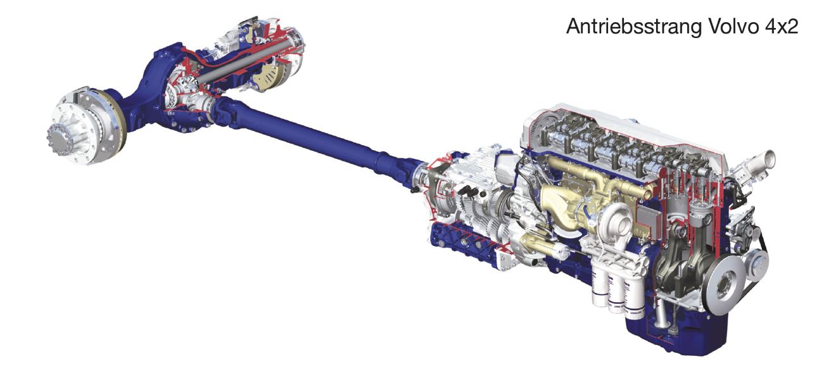
1.1 Kinematische Kette / Antriebsstrang
Außenplaneten-getriebe (optional)
Differenzialgetriebe
(Ausgleichsgetriebe)
Motor
Kardanwelle
(Gelenkwelle)
Getriebe
Kupplung
S. 10
Notes:
Die oben genannten Bauteile bilden
den Teil des Kraftfahrzeugs, der die Antriebskraft erzeugt
und so umwandelt und überträgt,
dass dadurch das Fahrzeug bewegt werden kann.
Die verschiedenen Übersetzungen im Getriebe, im Differenzial
und eventuell im Außenplaneten-Getriebe
reduzieren die Motordrehzahl auf die benötigte Raddrehzahl
und erhöhen dabei entsprechend das Drehmoment.
Für Lastkraftwagen hat sich
im Straßenverkehr der Frontmotor mit Hinterradantrieb und
im Baustellenverkehr der Allradantrieb
weitestgehend durchgesetzt.

Slide 19
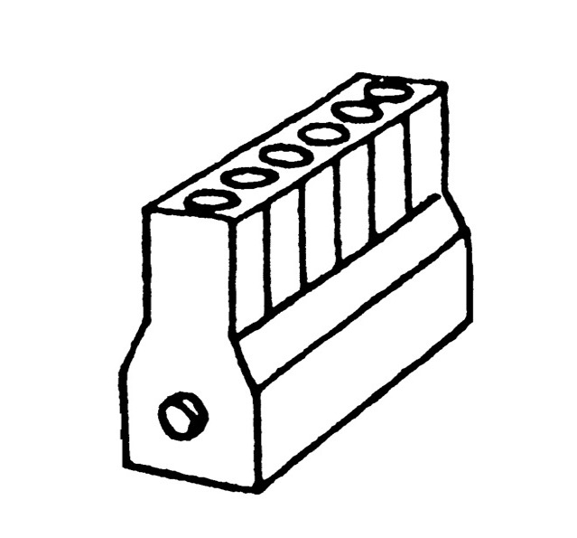
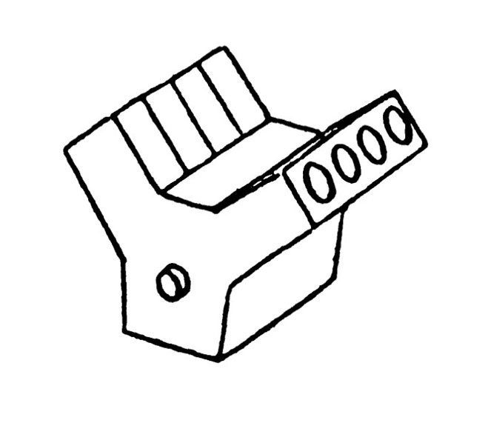
1.1 Kinematische Kette / Motor
Reihenmotor
V-Motor
S. 11
Notes:
Der Motor liefert die Kraft, mit der das Fahrzeug bewegt wird.
In Lastkraftwagen werden fast ausschließlich mehrzylindrige Hubkolbenmotoren, die nach dem 4-Takt-Dieselverfahren arbeiten, eingebaut.
Es sind Reihenmotoren mit vier bis sechs Zylindern oder V-Motoren mit sechs bis zwölf Zylindern.

Slide 20
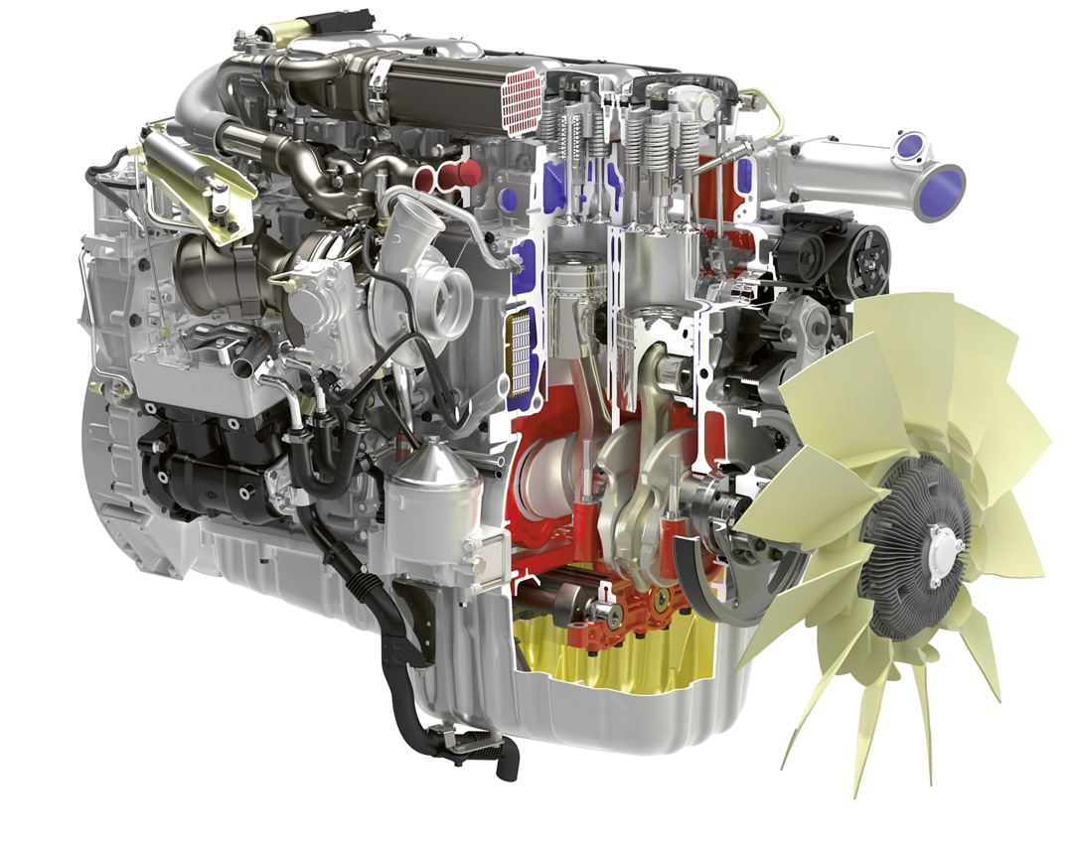
1.1 Kinematische Kette / Motor
Dieselmotor
Abb.: Scania
Pleuel
Kolben
Kurbelwelle
Zylinder
S. 11
Notes:
Der Dieselmotor ist ein Verbrennungsmotor mit einer Zündung, bei der Luft so stark komprimiert und erhitzt wird, dass sich der eingespritzte Kraftstoff selbst entzündet (so genannte Selbstzündung).
Er wird auf Grund seiner guten Verbrauchswerte und seiner Robustheit weltweit als Antrieb von Nutzfahrzeugen eingesetzt.
Für Lastkraftwagen hat sich im Straßenverkehr der Frontmotor mit Hinterradantrieb weitestgehend durchgesetzt.

Slide 21
1.1 Kinematische Kette / Motor
S. 11
Notes:
Beispiel:
Die MAN-Reihensechszylinder des D38 sind topmoderne Lkw-Triebwerke mit zweistufiger Aufladung und einer 340 kW starken Motorbremse. Das Leistungsangebot reicht von 520 PS über 560 PS bis zum 640-PS-Topmodell für den Schwerlasteinsatz.

Slide 22
1.1 Kinematische Kette / Motor
S. 11
Notes:
Neue Generationen der schweren Lkw-Motoren von Mercedes-Benz

Slide 23
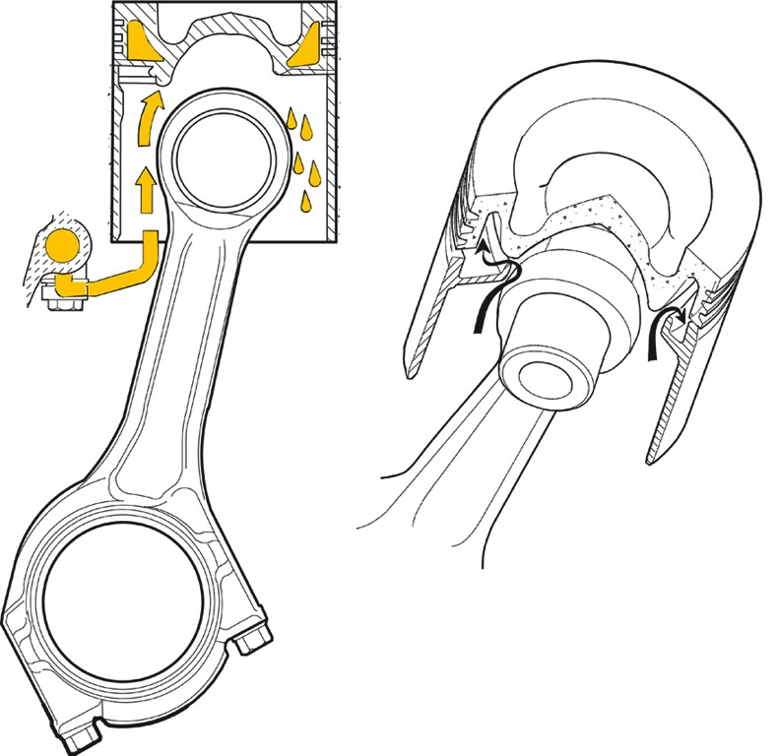
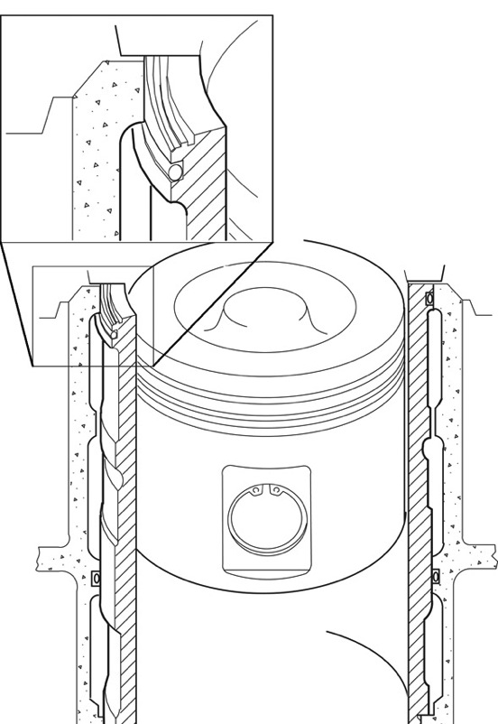
1.1 Kinematische Kette / Motor
Kolben
Abb.: Scania
Kolben
Pleuel-
stange
Zylinder
S. 12
Notes:
Der Diesel- bzw. Otto-4-Takt- Motor hat ein aus Kolben, Pleuelstangen und Kurbelwelle bestehendes Kurbeltriebwerk.
Der Kurbeltrieb ist vom Motorgehäuse umgeben. Er besteht aus Kurbelgehäuse, Zylinder und Zylinderkopf.
Der Kolben bewegt sich im Zylinder auf und ab.
Die Pleuelstange überträgt diese Bewegung auf die im Kurbelgehäuse gelagerte Kurbelwelle.
Da die Pleuelstange exzentrisch (außermittig) auf der Kurbelwelle gelagert ist, wird die lineare (gradlinige) Bewegung des Kolbens in eine Drehbewegung der Kurbelwelle umgewandelt.

Slide 24
1.1 Kinematische Kette / Motor
S. 12
Notes:
Fast alle Hubkolbenmotoren, die in Nutzfahrzeugen eingebaut werden, arbeiten nach dem 4-Takt-Verfahren,
ob sie nun mit Benzin oder Gas, als Ottomotoren mit Fremdzündung oder als Dieselmotoren mit Selbstzündung betrieben werden.
Das Viertakt-Verfahren hat seinen Namen auf Grund des Ablaufs des Arbeitsspiels.
Das Arbeitsspiel lässt sich in vier Takte unterteilen.
Je zwei Takte benötigen eine Kurbelwellenumdrehung.
Also benötigen alle vier Takte eines Arbeitsspiels zwei Umdrehungen.
Den 1. Takt bezeichnet man als Ansaugtakt. Durch das geöffnete Einlassventil wird beim Dieselmotor Luft angesaugt.
Im 2. Takt wird bei geschlossenen Ventilen die Luft verdichtet – der Verdichtungstakt.
Am Anfang des 3. Taktes wird der Dieselkraftstoff in den Brennraum eingespritzt und entzündet sich dort selbst, dies ist der Arbeitstakt.
Der 4. Takt wird Ausstoßtakt genannt; in ihm wird das Abgas durch das geöffnete Auslassventil ausgestoßen.

Slide 25
1.1 Kinematische Kette / Kupplung
Aufgaben der Kupplung
- Drehmoment übertragen
- Anfahren ermöglichen
- Anhalten ermöglichen
- Schalten ermöglichen
- Kraftfluss unterbrechen
- Schutz gegen Überlastung
S. 13
Notes:
Meist kommen in Nutzfahrzeugen Reibungskupplungen und hydraulische Kupplungen zum Einsatz.
Bei mechanisch schaltbaren Getrieben verwendet man die Reibungskupplung.
Bei automatischen Getrieben werden die Flüssigkeitskupplung bzw. der Drehmomentwandler eingesetzt.

Slide 26
1.1 Kinematische Kette / Kupplung
Reibungs-
Kupplung
S. 13
Notes:
Die einfache Reibungskupplung besteht aus einer mit der Kurbelwelle verbundenen Schwungscheibe, an die – durch auf der Druckplatte sitzenden Federn – die Kupplungsscheibe angepresst wird.
Die Kupplungsscheibe ist über eine Keilverzahnung mit der Getriebeeingangswelle verbunden. Durch diese Keilverzahnung kann das Drehmoment von der Kupplungsscheibe auf die Getriebewelle übertragen werden.
Wenn beim Auskuppeln die Federn auf der Druckplatte zusammengedrückt werden, fehlt die Anpresskraft auf die Kupplungsscheibe und es kann kein Drehmoment übertragen werden.
Damit die Kupplungsscheibe nicht weiter an der Schwungscheibe schleift, kann sie durch die Verzahnung axial auf der Getriebewelle verschoben werden.
Um die Betätigungskraft vom stehenden Kupplungspedal auf die drehende Kupplung übertragen zu können, ist in der Kupplung ein Ausrücklager eingebaut.
Das Ausrücklager wird nur bei der Betätigung des Kupplungspedals belastet. Um seinen Verschleiß möglichst gering zu halten, sollte das Kupplungspedal nicht unnötig lange gedrückt gehalten werden.

Slide 27
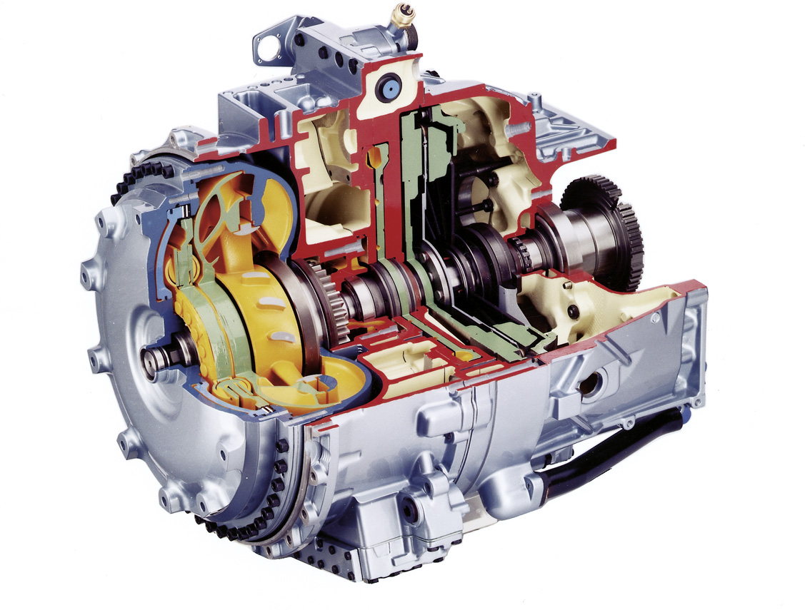
1.1 Kinematische Kette / Kupplung
Wandler-
Schaltkupplung
Abb.: ZF
S. 13
Notes:
Der hydrodynamische Drehmomentwandler erleichtert das Anfahren
und erreicht während des Wandlungsvorgangs eine Erhöhung des Drehmoments (um etwa das 2,5-fache).
Dabei wird durch Hydrauliköl das Drehmoment vom motorseitigen Pumpenrad an das getriebeseitige Turbinenrad übertragen.
In Nutzfahrzeuge werden meist Wandler-Schaltkupplungen (siehe Abbildung) eingebaut.
Sie stellen eine Kombination von Drehmomentwandler und Reibungskupplung dar
und ermöglichen eine Automatisierung des Kuppelvorgangs beim Anfahren sowie das Schalten eines Wechselgetriebes.

Slide 28
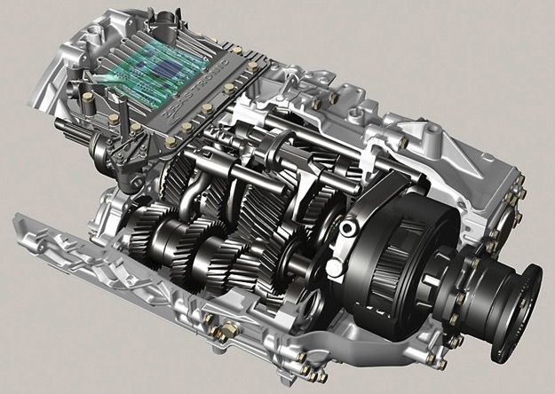
1.1 Kinematische Kette / Getriebe
Aufgaben:
– Veränderung des
Drehmoments
entsprechend
der Fahrzustände
– Anpassen der Motor-
drehzahl an Fahrge-
schwindigkeit und Einsatzbereich des Fahrzeugs
– Ermöglichen eines Leerlaufs
– Umkehr der Drehrichtung der Antriebsräder
zwecks Rückwärtsfahrt
– Zuschalten von Nebenaggregaten
Getriebe
Foto: Iveco
S. 14
Notes:
Das Getriebe ermöglicht einen wirtschaftlichen Betrieb des Fahrzeugs,
da dadurch der Motor in seinem günstigsten Drehzahlbereich laufen kann.

Slide 29
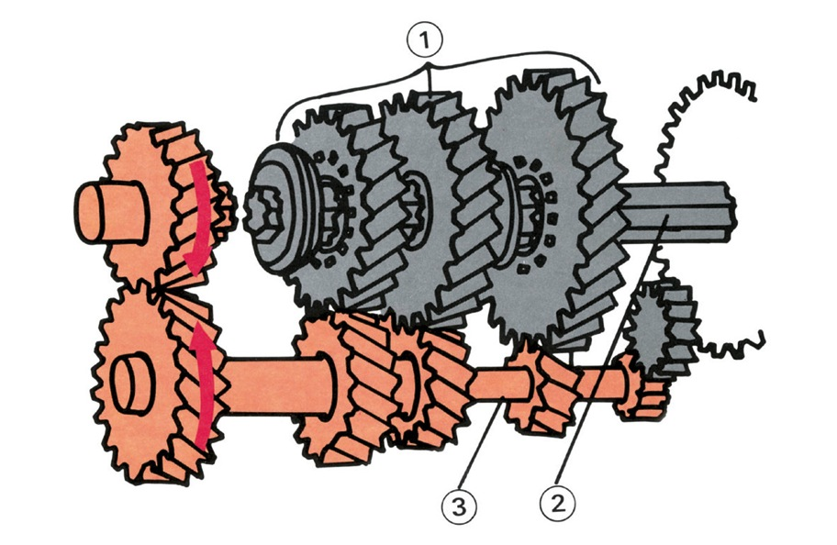
1.1 Kinematische Kette / Getriebe
Abb.: MAN
Alle Zahnräder befinden sich in ständigem Eingriff.
Die Gangräder 1 laufen lose um die Hauptwelle 2 .
Die Vorgelegeräder sind dagegen fest
mit der Vorgelegewelle 3 verbunden.
Wechsel-getriebe
S. 14
Notes:
Vom Prinzip her sind alle Wechselgetriebe von Nutzfahrzeugen ähnlich aufgebaut.

Slide 30
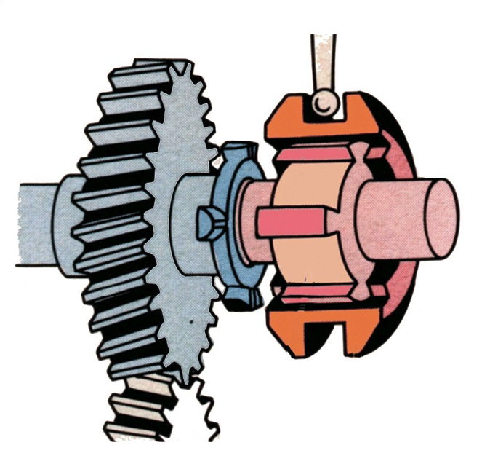
1.1 Kinematische Kette / Getriebe
Schaltverzahnung
Schaltmuffen-
getriebe
Schalthebel
Gangrad
Hauptwelle
Schaltkörper
Rad der
Vorgelegewelle
Abb.: MAN
S. 14
Notes:
Die am häufigsten in Nutzfahrzeugen eingebauten Getriebe sind Schaltmuffengetriebe bzw. sie bauen auf diesen auf.
Bei ihnen treibt die Eingangswelle, die über die Kupplung vom Motor angetrieben wird, die Vorgelegewelle an.
Auf der Vorgelegewelle sitzen fest mit ihr verbundene Zahnräder.
Die Zahnräder auf der Hauptwelle sind mit den Zahnrädern der Vorgelegewelle ständig im Eingriff.
Dies ist nur dadurch möglich, dass sie nicht fest mit der Hauptwelle verbunden sind.
Beim Schalten eines Ganges wird eine Schaltmuffe verschoben.
Durch eine spezielle Verzahnung der Schaltmuffe, der Hauptwelle und eines Zahnrades
ergibt sich eine feste Verbindung zwischen der Hauptwelle und einem auf ihr sitzenden Zahnrad.
Der Gang ist geschaltet und eine Drehmomentübertragung ist möglich.

Slide 31
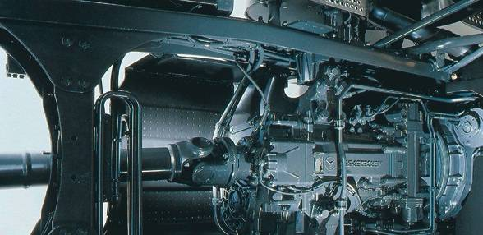
1.1 Kinematische Kette / Gelenkwellen
Gelenkwelle
Foto: Mercedes-Benz
S. 15
Notes:
Da sich Motor, Achsen und Fahrgestell relativ zueinander bewegen,
ist ein Winkel- und ein Längenausgleich der Gelenkwelle notwendig.
Der Winkelausgleich erfolgt meist mit zwei Kreuzgelenken,
der Längenausgleich durch ein Schiebestück.

Slide 32
1.1 Kinematische Kette / Differenzialgetriebe
1 Flansche für Antriebswellen
2 Tellerrad
3 Antriebskegelräder
4 Ausgleichskegelräder
5 Eingangskegelrad
S. 15
Notes:
Beim Befahren von Kurven legen die kurvenäußeren Räder einen längeren Weg als die kurveninneren zurück.
Dadurch drehen sich die Räder mit unterschiedlichen Drehzahlen.
Um dies auszugleichen, besitzen die meisten zweispurigen Fahrzeuge ein Differenzialgetriebe, das diese Drehzahlanpassung vornimmt.

Slide 33
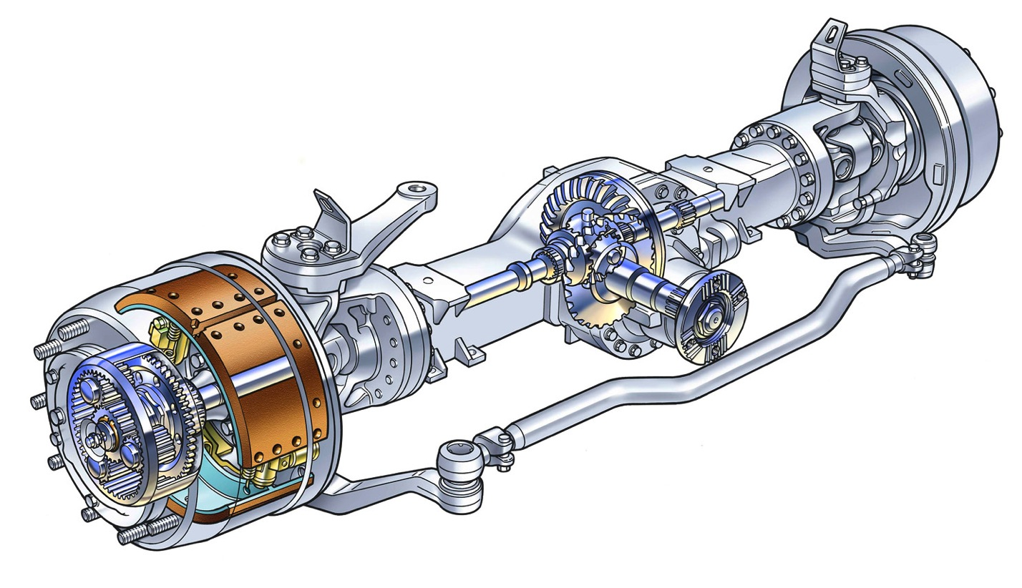
1.1 Kinematische Kette / Außenplanetengetriebe
Differenzial-getriebe
Außenplaneten-getriebe
Abb.: Iveco
S. 15
Notes:
Außenplanetengetriebe
Einige Lastkraftwagen – vor allem im Baustelleneinsatz – haben Antriebsachsen mit Außenplanetengetrieben,
die das für das Antriebsrad notwendige Drehmoment erst direkt am Rad liefern.
Die Drehzahl der Antriebswelle kann dadurch höher sein.
Durch diese Drehzahlerhöhung sinkt das zu übertragende Drehmoment.
Somit können die Bauteile der Kraftübertragung kleiner dimensioniert werden;
sie sind leichter und durch das kleinere Achsgehäuse erhöht sich die Bodenfreiheit.

Slide 34
1.1 Kinematische Kette / Hypoidachse
Die Anpassung der Antriebsdrehzahl an die Raddrehzahl
erfolgt bei der Hypoidachse
durch die Übersetzung
zwischen Eingangskegelrad und Tellerrad im Differenzialgetriebe.
Hypoid-
achse
S. 15
Notes:
Da dazu eine große Drehzahlreduzierung notwendig ist,
muss das Tellerrad und damit auch das Differenzialgetriebe entsprechend groß ausfallen.
Um den Platzbedarf günstiger ausfallen zu lassen, greift das Kegelrad unterhalb der Mitte des Tellerrades in die Verzahnung ein.
Die sich dadurch ergebende größere Überschneidung der beiden Zahnräder
ermöglicht eine höhere Drehmomentübertragung und führt zu mehr Laufruhe.
Die geringere Anzahl der Zahnräder im Vergleich zum Außenplanetengetriebe
bedingt weniger Reibung und bewirkt damit einen geringeren Gebrauch.

